Slide 1
DFS와 BFS
발표자 : 박은주

Slide 2
목차
DFS
DFS 동작방식
BFS
BFS 동작방식
정리

Slide 3
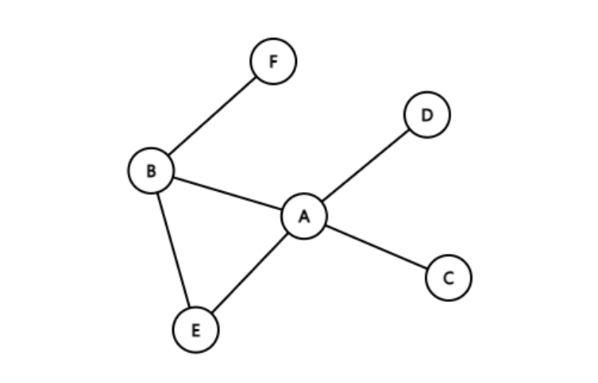
0. 그래프(Graph)
정점(Node)과 간선(Edage)으로 이루어진 자료 구조
DFS와 BFS는 모두 그래프를 탐색하는 방법
그래프 탐색
특정 정점에서 시작해서 차례대로 모든 정점을 방문하는 것
출처)https://leejinseop.tistory.com/43
Notes:
dfs와 bfs에 대해 설명하기전에 그래프에 대한 개념을 살짝 설명하고 넘어가겠습니다. 그래프는 정점과 간선으로 이루어진 자료 구조를 말합니다. 앞으로 설명할 dfs와 bfs는 모두 그래프를 탐색하는 방법이고요.
그래프 탐색은 특정 노드에서 시작해서 차례대로 모든 노드를 방문하는 것을 의미합니다.

Slide 4
1. DFS
깊이 우선 탐색(Depth First Search)
한 노드를 따라 최대한 깊이 들어가며 방문한 후, 다시 되돌아가 다른 노드를 탐색하는 방식
일반적으로 재귀호출이나 스택(Stack)을 이용하여 구현
재귀 호출을 하기 때문에 메모리 비용이 많이 듬
Notes:
먼저 dfs에 대해 알아보죠. dfs는 깊이 우선 탐색을 의미하며, 한 노드를 따라 최대한 깊이 들어가서 방문한 후 다시 되돌아가 다른 노드를 탐색하는 방식입니다.

Slide 5
1. DFS
1)
2)
3)
4)
1
1
1
1
2
3
2
3
2
3
2
3
4
5
6
4
5
6
4
5
6
4
5
6
5)
6)
1
1
2
3
2
3
4
5
6
4
5
6
Notes:
지금 보여지는 그림은 DFS 탐색 순서를 표현한 것입니다. 1,2,3,4,5,6 이렇게 그래프가 있다고 가정해보죠.

Slide 6
2. DFS 동작방식
시작 노드를 스택에 넣습니다.
스택에서 노드를 하나 꺼냅니다.
꺼낸 노드의 방문여부를 체크 합니다.
방문한 노드에 인접한 노드들중에 방문하지 않은 노드를 스택에 추가합니다.
스택이 빌 때까지 2-3 단계를 반복합니다.
Notes:
DFS 동작방식에 대해 알아보겠습니다. 코드 작성시 이러한 방식으로 주로 구현이 됩니다. 여기서 방문여부를 체크하는 것은 동일한 값이 들어가는것을 방지하기 위함입니다.

Slide 7
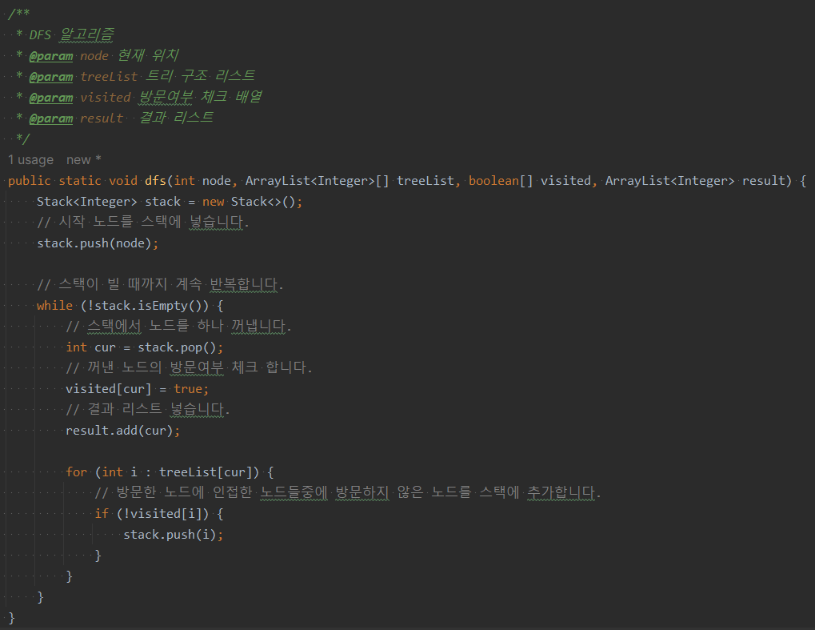
2. DFS 동작방식

Slide 8
3. BFS
너비 우선 탐색(Bradth First Search)
동일깊이의 노드를 모두 방문한 후, 다음 깊이의 노드를 탐색하는 방식
큐(Queue)를 이용해서 구현
Notes:
캐시는 데이터를 미리 복사해 놓은 저장소를 의미합니다.

Slide 9
3. BFS
1)
2)
3)
4)
1
1
1
1
2
3
2
3
2
3
2
3
4
5
6
4
5
6
4
5
6
4
5
6
5)
6)
1
1
2
3
2
3
4
5
6
4
5
6

Slide 10
4. BFS 동작방식
시작 노드를 큐에 삽입하고 방문한 노드로 표시합니다.
큐에서 노드를 꺼내 해당 노드의 모든 인접 노드를 검사합니다.
방문한 노드에 인접한 노드들중에 방문하지 않은 노드를 큐에 추가합니다.
큐가 빌 때까지 2-3 단계를 반복합니다.

Slide 11
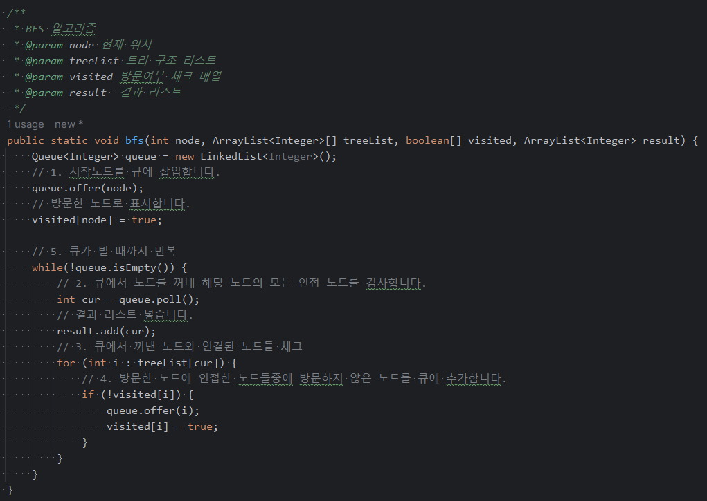
4. BFS 동작방식

Slide 12
5. 정리
DFS(Depth First Search)
깊이 우선 탐색
재귀호출, 스택(Stack)을 이용하여 구현하며, 특정 노드를 따라 최대깊이까지 방문한 후 되돌아가서 다른 노드를 방문하는 방식

Slide 13
5. 정리
BFS(Bradth First Search)
너비 우선 탐색
큐(Queue)을 이용하여 구현하며, 동일깊이의 노드를 모두 방문한 후, 다음 깊이의 노드를 탐색하는 방식

Slide 14
Q&A

Slide 15
감사합니다

Slide 16
참고
GPT
https://namu.wiki/w/%EB%84%88%EB%B9%84%20%EC%9A%B0%EC%84%A0%20%ED%83%90%EC%83%89
https://namu.wiki/w/%EA%B9%8A%EC%9D%B4%20%EC%9A%B0%EC%84%A0%20%ED%83%90%EC%83%89

